Slide 1
第三章 时间序列数据处理

Slide 2
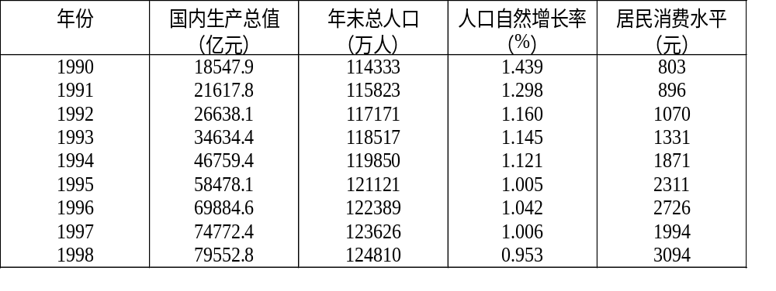
3.1 时间数列的概念与分类
(一) 时间数列的概念
将某一统计指标按时间顺序排列起来，用于分析社会经济现象发展变动的数量规律。
例1 ： 1990~1998国内生产总值等时间序列
时期数
绝对数
时点数
绝对数
相对数
平均数

Slide 3
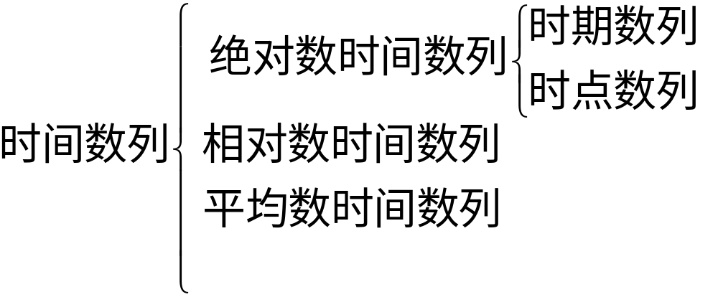
(二) 时间数列的分类
按照变量的表现形式：
其中，最基本的是绝对数时间数列。

Slide 4
1. 绝对数时间数列：由反映事物在不同时间的规模大小、数量多少的绝对数组成。
（1）时期数列： 某一指标在一段时间内的总量和
特点：①可以累加；
②指标值的大小与时期的长短有关；
③统计时要靠连续不断的登记取得。
例如：国内生产总值
（2）时点数列： 某一指标在一个确定时刻的取值
特点：①不可以累加；
②指标值的取值大小与时间间隔有关；
③指标值是间隔一定时期的登记取得的。
例如：年末总人口，股票价格

Slide 5
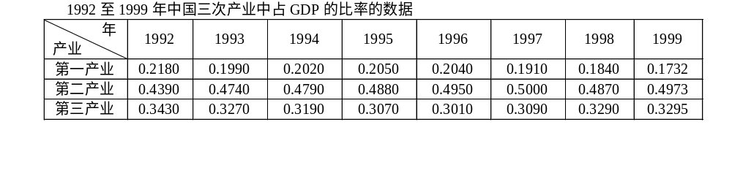
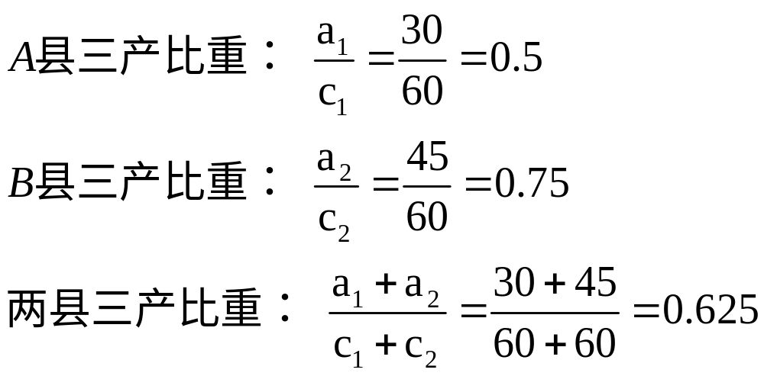
2. 相对数时间数列
例: 人口自然增长率
例：GDP中三次产业的比重（%）
注意：相对数时间数列不具备累加性。

Slide 6
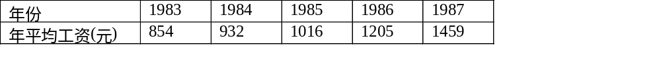
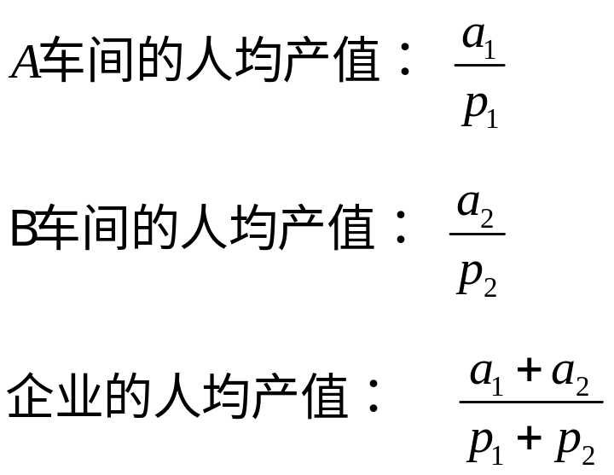
3. 平均数时间数列
把某种数值的平均值按照时间顺序排列而成的数列。
例. 居民消费水平
例.某工厂各年工人的平均工资
某工厂各年工人的平均工资
注意：平均时间数列不具备累加性。

Slide 7
3.2 时间数列的基本分析指标
    发展水平 、平均发展水平
    增长量 、 平均增长量
    发展速度 、平均发展速度
    增长率、 平均增长率
在利用时间数列描述现象动态发展过程时，可以运用一系列基本分析指标：
水平
速度

Slide 8
一、发展水平
反映社会经济现象在不同时期的规模水平
2000年=100
例如：各时期工业增加值
a₀, a₁ , a₂ , ……, a_{n}
年份 | 工业增加值 （亿元）
2000 | 25394.9
2001 | 28329.4
2002 | 32994.8
2003 | 41990.2
2004 | 54805.1
2005 | 72187.0
2006 | 91075.7
2007 | 117048.4
2008 | 129112.0
基期水平：(a₀年=100)
在动态对比时作为基准期的水平（ a₀）
报告期水平：
所要分析时期的水平(a_{n} )
n = 8
一共有9个数

Slide 9
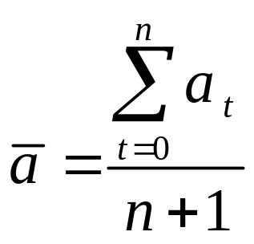

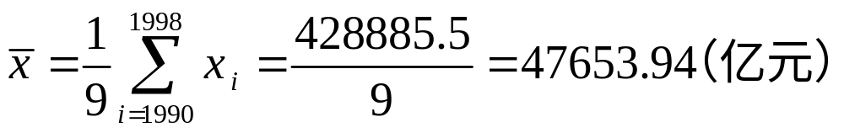
二. 平均发展水平：
a₀, a₁ , a₂ , ……, a_{n}
对不同时期的发展水平求平均数（序时平均数）
1. 时期数列
其中： 序时平均数
n+1 时期数
a_{t} t 时期的发展水平
例：计算1990~1998年各年度的平均国内生产总值

Slide 10

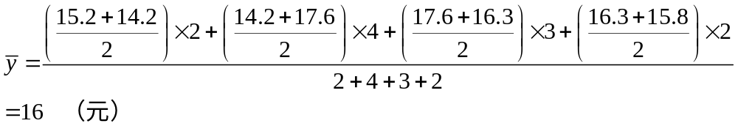
2. 时点数列
（1）连续时点数列（以天为间隔）：a₀, a₁ , …, a_{n}
（2） 不连续时点数列
计算该股票1999年的年平均价格。
n+1: 天数
某种股票1999年各统计时点的收盘价

Slide 11
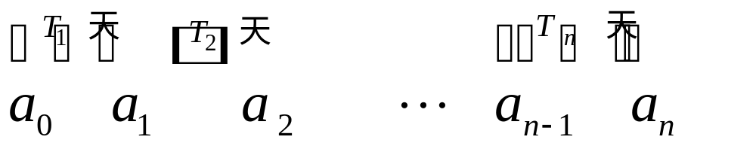
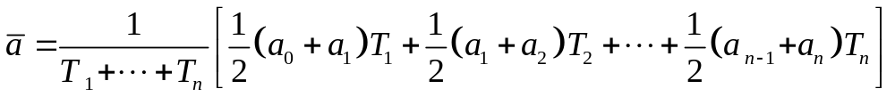

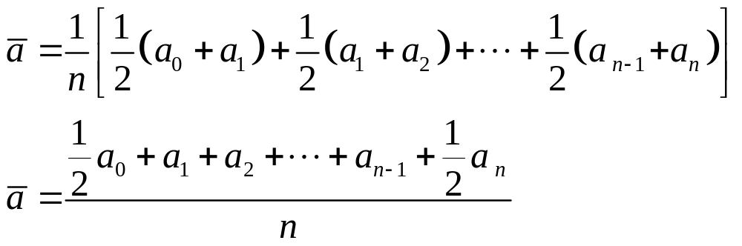
一般公式:

Slide 12
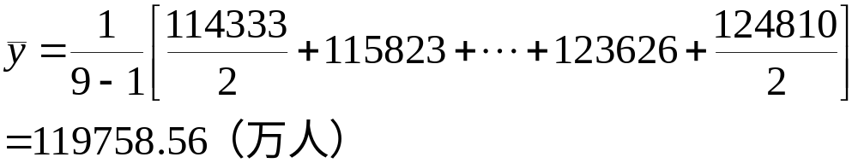
例: 根据表1, 计算1990~1998这9年间的年平均人口.
3. 相对数或平均数的序时平均数
例如: 求中国1992~1999年第三产业国内生产总值占全部国内生产总值的平均比重。
问题：可否将每一年的比重相加后求平均值？

Slide 13
举例：北京新型农村医疗的三种统筹模式(2005年)：
  区县统筹
  乡镇统筹
  村统筹
绝大部分（8个区县）实行区县统筹，由区县统一管理。
三个区县完全实行乡镇统筹，由乡镇各自管理。
村统筹只存在于海淀和丰台两区，同时与乡镇统筹方式并存。村统筹的单位是各行政村。
区县 | 大病统筹方式 | 超支承担
怀柔 | 区县统筹 | 协商
昌平 | 区县统筹 | 区镇协商
顺义 | 区县统筹 | 区
通州 | 区县统筹 | 区乡
门头沟 | 区县统筹 | 无明确规定
延庆 | 区县统筹 | 无明确规定
朝阳 | 区县统筹 | 区乡
密云 | 区县统筹 | 县里协调
大兴 | 乡镇统筹 | 区、镇
房山 | 乡镇统筹 | 镇
平谷 | 乡镇统筹 | 区镇
海淀 | 乡镇统筹和村统筹并存 | 乡、村自行解决
丰台 | 乡镇统筹和村统筹并存 | 永定河西由区调剂资金解决 永定河东由乡、村自行解决

Slide 14
丰台
经济背景：
  丰台区据经济状况可分为河东、河西两部分。
  河东地区普遍离北京市区较近，交通、通讯设施较为发达与便利，经济发展较快，经济发展程度约处在北京市中等水平。
  河西地区离市区较远，区内没有较大规模的企业，经济发展相对滞后。
丰台区内部资金利用率、参合率的差异
地区 | 农民人口 | 参合人数 | 参合率 | 筹资总额 | 总报销 金额 | 资金使用率
河东 | 109198 | 96593 | 87% | 16271400 | 31416700 | 193%
河西 | 45168 | 14215 | 31% | 1422800 | 205300 | 14%
丰台区合计 | 154366 | 110808 | 72% | 17694200 | 31622000 | 179%
59.5%
103.5%

Slide 15
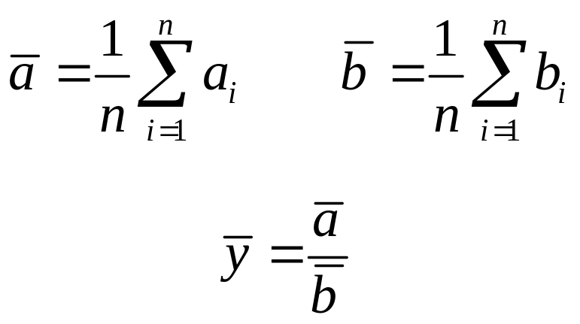
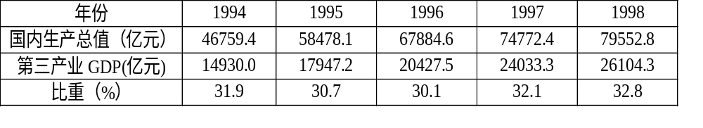
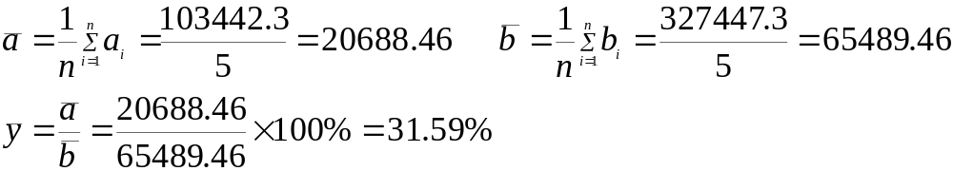
计算方法：
计算1994--1998年中国第三产业GDP占全部GDP的平均比重.

Slide 16
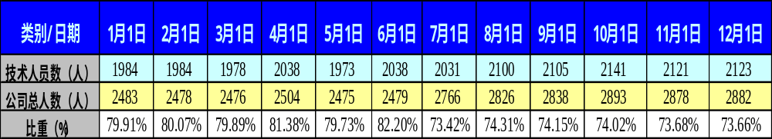
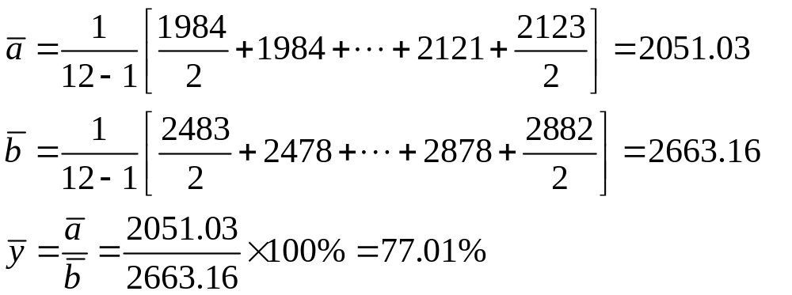
案例:中航工业规划建设公司
技术人员占公司人员总数的平均比重（相对数的平均值）
计算1~11月技术人员占公司人员总数的平均比重。
问题：
能否直接计算 “比重（%）” 的平均值 ？
如何计算 “平均比重” ？
“公司的人员数” 是时期数还是时点数 ？

Slide 17
三．增长量
增长量 ＝ 报告期水平－基期水平
描述现象在观察期内增长的绝对数量
逐期增长量
由于采用的基期不同，可以分成
１．逐期增长量＝报告期水平－前一期水平
２．累计增长量＝报告期水平－固定基期水平
累计增长量
累计增长量 ＝ 逐期增长量之和

Slide 18
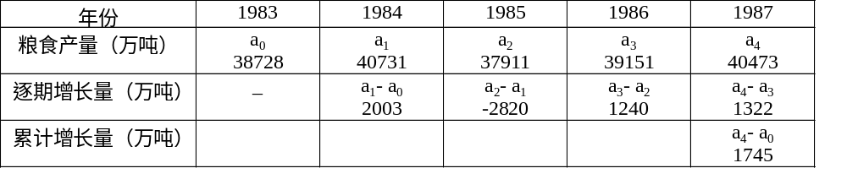

例： 中国1983~1987年粮食产量
３．平均增长量
在观察期内平均增长的数量
a₀, a₁ , …, a_{n}

Slide 19

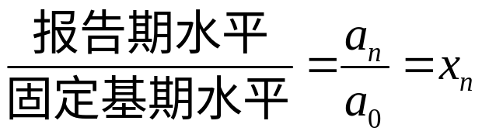
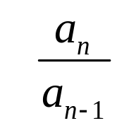
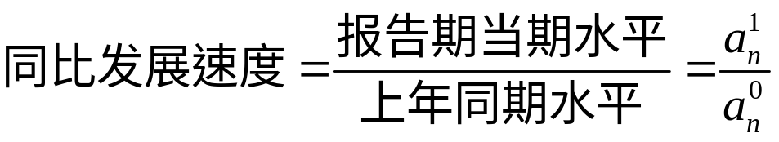
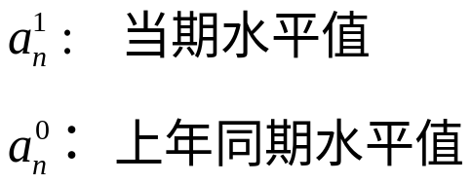
四. 发展速度
用于描述现象在观察期内相对的发展变化程度.
由于采用的基期不同，可以分为:
定基发展速度: 在 n 期内总的发展变化情况
a₀, a₁ , …, a_{n}
2. 环比发展速度: 与上期相比，发展变化的程度
3. 同比发展速度: 与上年同期相比，发展变化情况

Slide 20
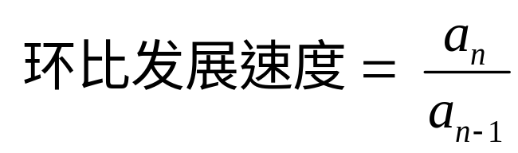



年月 | 工业增加值 (亿元) | 环比发展速度 | 同比发展速度
200401 | 3344.15
200402 | 3709.29 | 1.11
200403 | 4264.82 | 1.15
200404 | 4370.51 | 1.02
200405 | 4309.62 | 0.99
200406 | 4607.94 | 1.07
200407 | 4408.98 | 0.96
200408 | 4544.46 | 1.03
200409 | 4812.36 | 1.06
200410 | 4885.24 | 1.02
200411 | 5083.90 | 1.04
200412 | 5488.41 | 1.08
200501 | 4843.70 | 0.88 | 1.45
200502 | 4255.35 | 0.88 | 1.15
200503 | 5367.04 | 1.26 | 1.26
200504 | 5646.50 | 1.05 | 1.29
200505 | 5701.57 | 1.01 | 1.32
200506 | 6191.38 | 1.09 | 1.34
200507 | 5810.95 | 0.94 | 1.32
200508 | 5967.51 | 1.03 | 1.31
200509 | 6275.00 | 1.05 | 1.30
200510 | 6319.93 | 1.01 | 1.29
200511 | 6590.16 | 1.04 | 1.30
200512 | 6712.43 | 1.02 | 1.22
速度>1: 水平增长
速度<1: 水平下降
速度=1： 持平

Slide 21
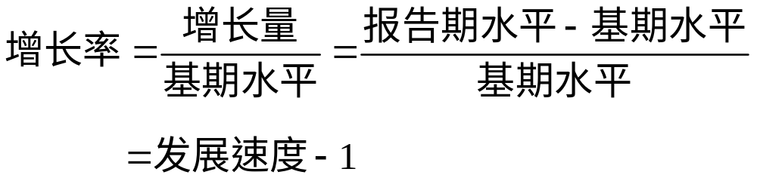
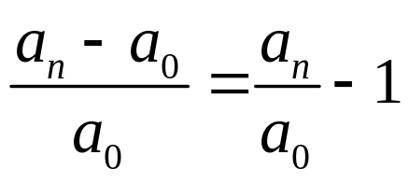
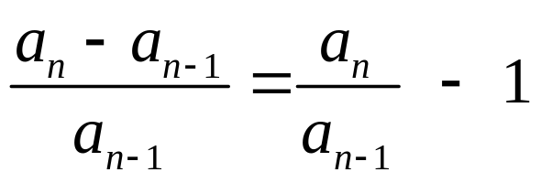
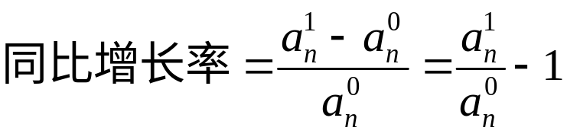

五.增长率
说明社会经济现象的增长程度
1. 定基增长率
a₀, a₁ , …, a_{n}
2. 环比增长率
3. 同比增长率

Slide 22
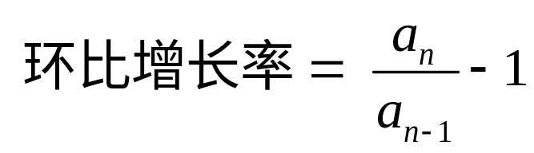
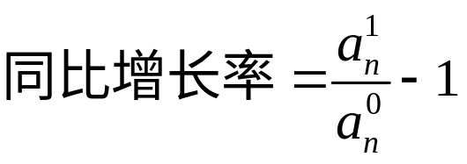
年月 | 工业增加值(亿元) | 环比发展速度 | 同比发展速度 | 环比增长率 | 同比在增长率
200401 | 3344.15
200402 | 3709.29 | 1.11 |  | 0.11
200403 | 4264.82 | 1.15 |  | 0.15
200404 | 4370.51 | 1.02 |  | 0.02
200405 | 4309.62 | 0.99 |  | -0.01
200406 | 4607.94 | 1.07 |  | 0.07
200407 | 4408.98 | 0.96 |  | -0.04
200408 | 4544.46 | 1.03 |  | 0.03
200409 | 4812.36 | 1.06 |  | 0.06
200410 | 4885.24 | 1.02 |  | 0.02
200411 | 5083.90 | 1.04 |  | 0.04
200412 | 5488.41 | 1.08 |  | 0.08
200501 | 4843.70 | 0.88 | 1.45 | -0.12 | 0.45
200502 | 4255.35 | 0.88 | 1.15 | -0.12 | 0.15
200503 | 5367.04 | 1.26 | 1.26 | 0.26 | 0.26
200504 | 5646.50 | 1.05 | 1.29 | 0.05 | 0.29
200505 | 5701.57 | 1.01 | 1.32 | 0.01 | 0.32
200506 | 6191.38 | 1.09 | 1.34 | 0.09 | 0.34
200507 | 5810.95 | 0.94 | 1.32 | -0.06 | 0.32
200508 | 5967.51 | 1.03 | 1.31 | 0.03 | 0.31
200509 | 6275.00 | 1.05 | 1.30 | 0.05 | 0.30
200510 | 6319.93 | 1.01 | 1.29 | 0.01 | 0.29
200511 | 6590.16 | 1.04 | 1.30 | 0.04 | 0.30
200512 | 6712.43 | 1.02 | 1.22 | 0.02 | 0.22
增长率>0: 增长
增长率<0 : 下降
增长率=0 ： 持平

Slide 23
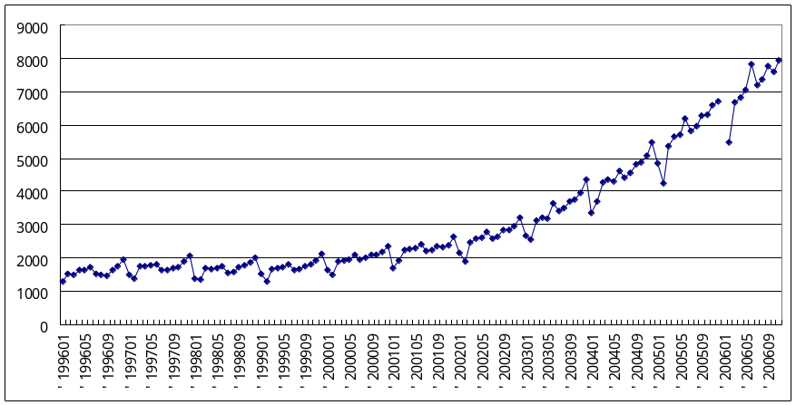
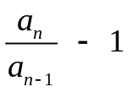
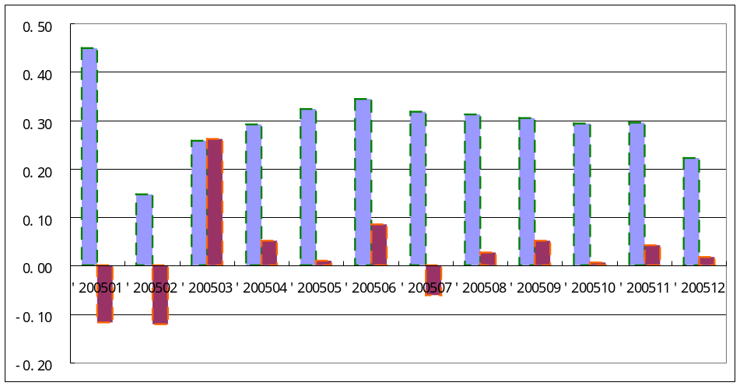
中国 工业增加值月度数据
环比增长率的使用局限性:
年月 | 工业增加值(亿元) | 同比增长率 | 环比增长率
200401 | 3344.15
200402 | 3709.29
200403 | 4264.82
200404 | 4370.51
200405 | 4309.62
200406 | 4607.94
200407 | 4408.98
200408 | 4544.46
200409 | 4812.36
200410 | 4885.24
200411 | 5083.90
200412 | 5488.41
200501 | 4843.70 | 0.45 | - 0.12
200502 | 4255.35 | 0.15 | - 0.12
200503 | 5367.04 | 0.26 | 0.26
200504 | 5646.50 | 0.29 | 0.05
200505 | 5701.57 | 0.32 | 0.01
200506 | 6191.38 | 0.34 | 0.09
200507 | 5810.95 | 0.32 | - 0.06
200508 | 5967.51 | 0.31 | 0.03
200509 | 6275.00 | 0.30 | 0.05
200510 | 6319.93 | 0.29 | 0.01
200511 | 6590.16 | 0.30 | 0.04
200512 | 6712.43 | 0.22 | 0.02
容易受季节因素影响
1996.1_2009.9
同比正增长
同比
环比
为什么环比负增长
(2005.1-2005.12)

Slide 24
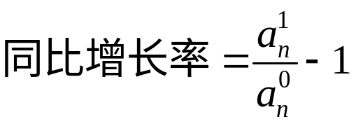

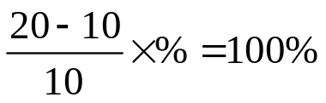
同比增长率的使用局限性:
容易受翘尾因素影响 (carryover effects)
猪肉价格
2016年6月
同比增长率为100%
环比增长率等于 0
20
10
2015年6月
2015.11
2015.12
2016.5
2016年6月
时间

Slide 25
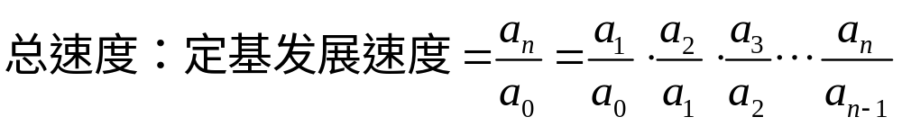

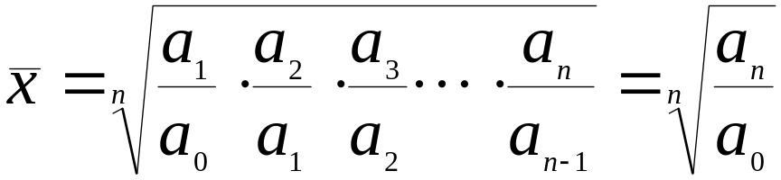
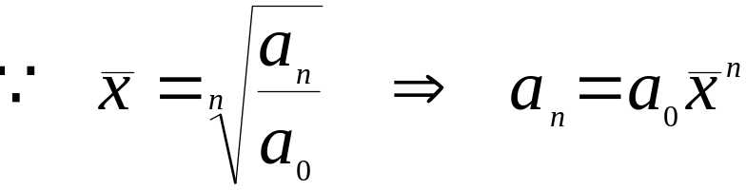

六. 平均发展速度（几何平均值）
表示在一段较长时间内，平均发展变化的程度.
发展速度的平均值
以 a₀ 为基期水平, 以平均发展速度发展到 n 期后的水平，正好等于 a_{n}

Slide 26
七. 平均增长率
说明在一个较长时期内，某种社会经济现象逐期递增的平均速度.
计算公式: 平均增长率 = 平均发展速度 - 1
（类比：增长率 =发展速度 - 1）

Slide 27
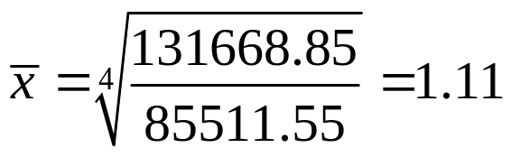


例. 根据下表中的第三产业国内生产总值数据（2005年不变价）。计算各年的环比发展速度、定基发展速度，以及以2006年为基期的平均发展速度和平均增长速度.
年份 | 2006 | 2007 | 2008 | 2009 | 2010
2005年不变价GDP | 85511.55 | 99179.75 | 109497.36 | 119969.41 | 131668.85
环比发展速度 | - | 115.98 | 110.40 | 109.56 | 109.75
定基发展速度 | - | 115.98 | 128.05 | 140.30 | 153.98
环比增长率 | - | 15.98 | 10.40 | 9.56 | 9.75
定基增长率 | - | 15.98 | 28.05 | 40.30 | 53.98
2006~2010年间,中国第三产业GDP的年平均发展速度
2006~2010年间,中国第三产业GDP的年平均增长率

Slide 28
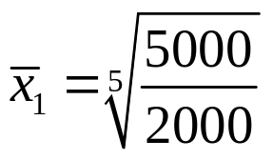
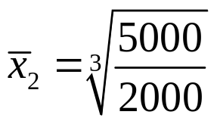
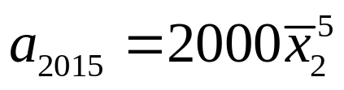
练习
1、某企业2010年的销售额为2000万元。计划2015年的销售额达到5000万元。求：
（1）每年应按怎样的增长速度进行生产，才能达到预定的计划指标？
（2）若希望提前两年完成计划，则每年增长速度应较原来提高多少？
（3）如果按新的增长速度持续生产，到2015年该企业的销售额应为多少？

Slide 29
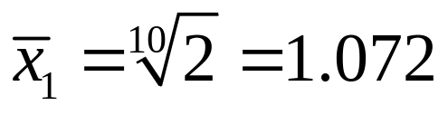
2、在十八大报告（2012）中指出：到2020年，国内生产总值比2010年翻番。 请问这期间，需要保持多大的平均增长率？怎样才可以达到这个发展目标？
注解：
（1） “GDP翻番”的含义是按照“不变价GDP”，有：
2020不变价GDP（2010年=100）= 2010现价GDP × 2
（2）“翻番”就是× 2的意思
例如：6万元 翻两番：6 × 2 × 2=24（万元）
翻三番：6 × 2 × 2 × 2=48（万元）

Slide 30

发件人：杨仲侠 <yangzxbuaasem@163.com>
收件人：院长 <wanghw@vip.sina.com>
主题：140831杨仲侠-经济增速求解的疑问
日期：2015年10月31日 00点20分
亲爱的王院长： 您好！
我是八系大二工业工程专业的学生杨仲侠。我有一个问题想要请教您。
我最近在看关于十八届五中全会相关新闻时看到这样的内容：【专家解读】未来5年将有什么样的“中国速度”？有经济学家测算，要实现到2020年GDP比2010年翻一番的目标，“十三五”时期，我国年均经济增速需要达到6.5%（假定2015年增长7%）。

Slide 31
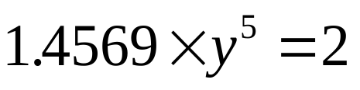
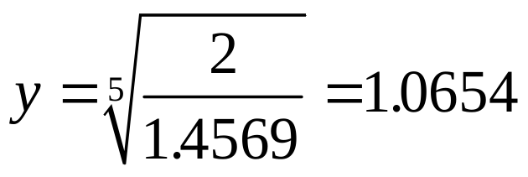
2011-2015年GDP增长率
2011 | 2012 | 2013 | 2014 | 2015
9.3 | 7.7 | 7.7 | 7.4 | 7
2019年GDP增长6%-6.5%
2015年GDP增长6.9%
2016年GDP增长6.7%
2017年GDP增长6.9%
2018年GDP增长6.6%
结论：十三五”时期，我国年均经济增速达到6.5%，可以实现到2020年GDP比2010年翻一番的目标。

Slide 32
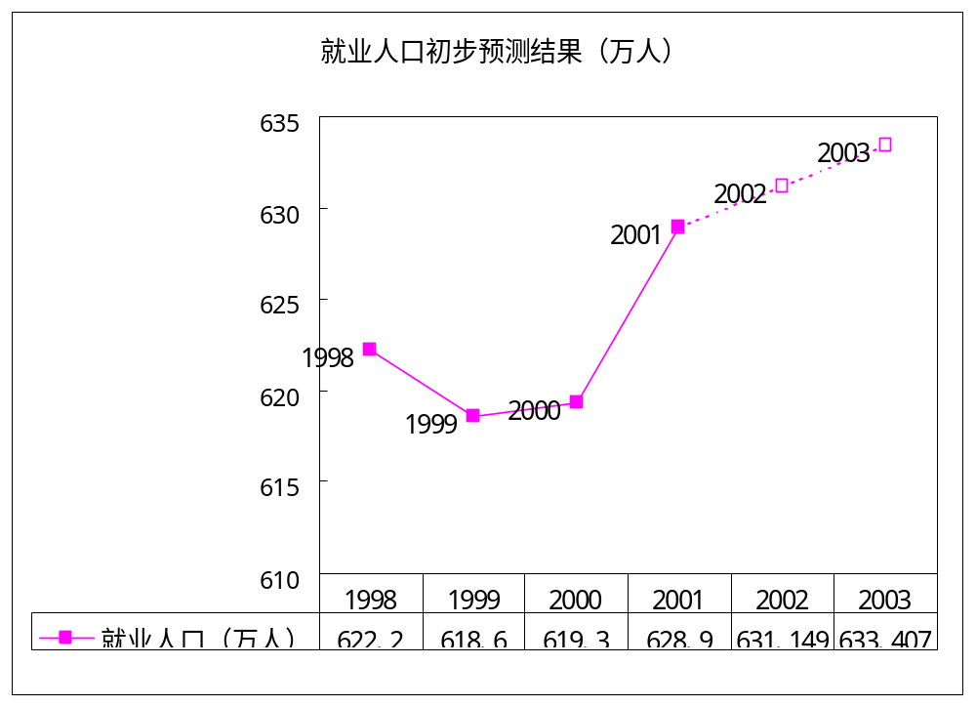
应用案例1：北京市劳动就业需求预测（2002）

Slide 33
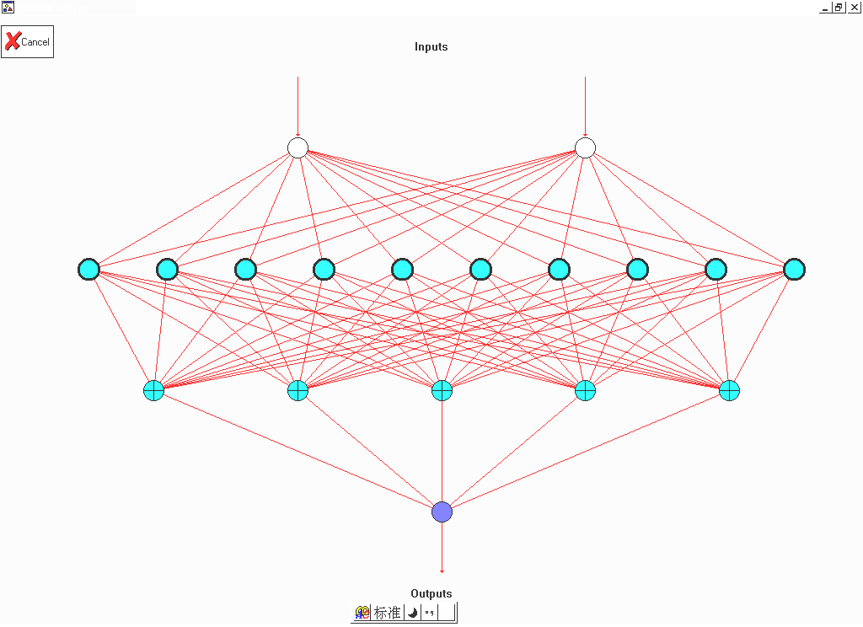
劳动就业人口总量预测模型
1. 经济指标选取
  GDP/从业人员
  财政支出
  商品零售价格指数
  税收
  进出口总额
  职工平均工资
2. 模型方案
分段逆回归: 对指标变量进行非线性降维
人工神经网络模型：非线性回归预测建模

Slide 34
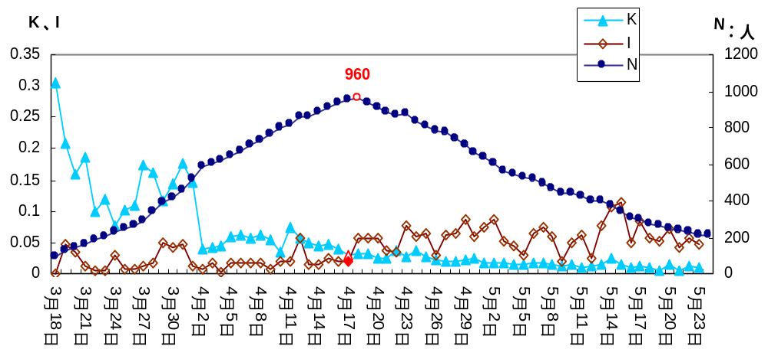
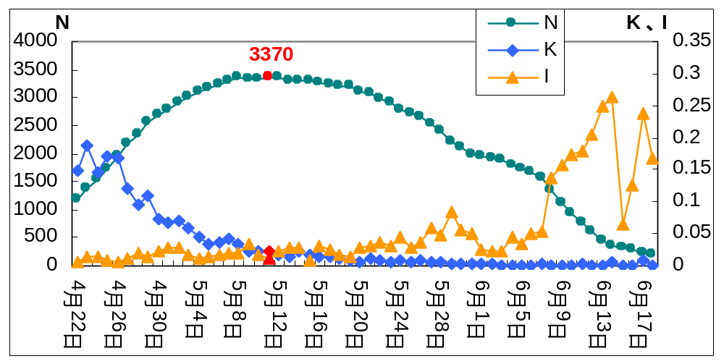
应用案例2. 北京SARS疫情的状态评估与预测
香港
定义SARS疫情的标志参数：
具有各地区的可比性；
能够很好地反映疫情发展的普遍规律和特征，准确、连贯地刻画疫病从爆发到收敛的全部过程；
简单、方便，可以直接利用各地政府的公布数据；
指标的物理含义清晰，便于理解，具有很好的可解释性。
速度可以消量纲
北京

Slide 35
作业
1、在某地区每年的政府工作报告中，其国内生产总值在2006~2010年这5年的年平均增长率是12%，2011~2015年这5年的年平均增长率是9%。请计算：
（1）该地区从2005至2015年的年平均增长率是多少？
（2）与2005年相比，该地区国内生产总值共增长了多少倍？

